Slide 1


Slide 2
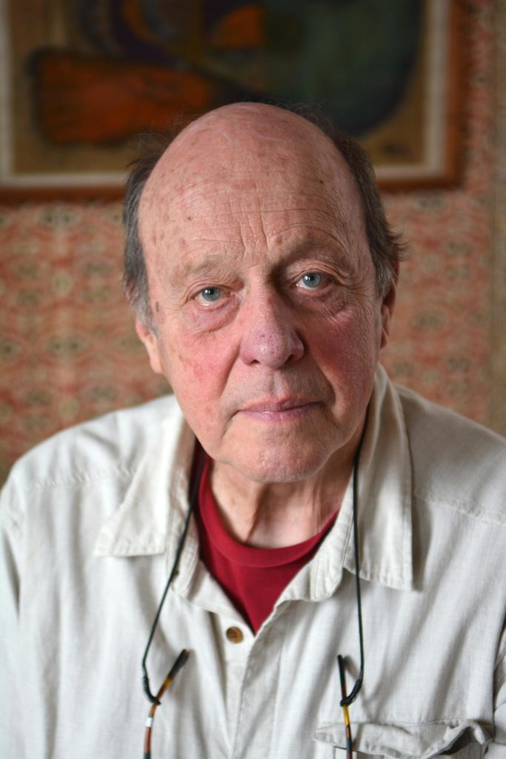
James Scott 1936-2024
‘Anthropologie anarchiste’ (cf. aussi Pierre Clastre, Marshall Sahlins, David Graeber)
Université de Yale
Vietnam, Birmanie, Malaisie
Focale sur les sociétés paysannes
‘Economie morale’
‘Arts de la résistance’ (et critique par Sherri Ortner)

Slide 3
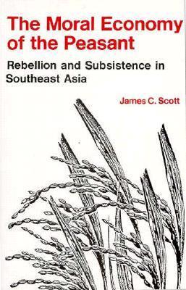
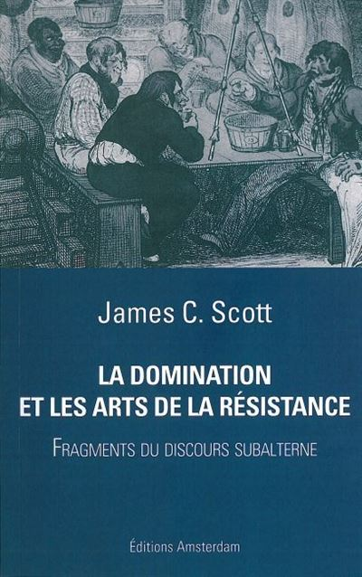


Slide 4
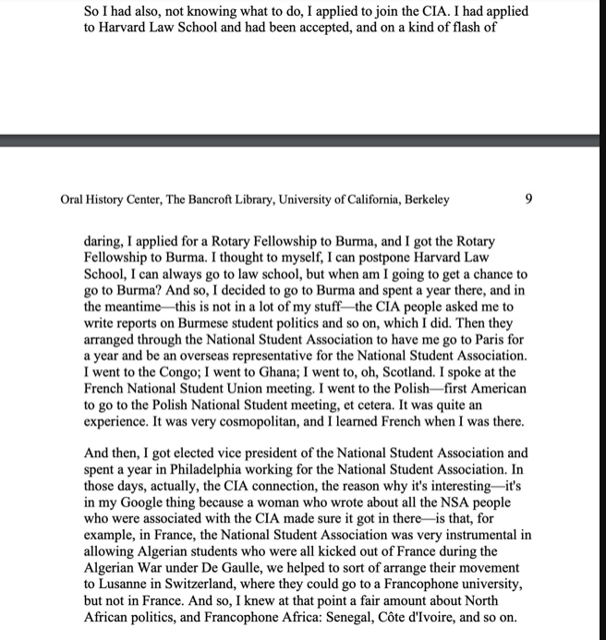
Source: Yale Agrarian Studies Oral History Project, itw en 2018 disponible sur: https://digicoll.lib.berkeley.edu/record/219393?v=pdf

Slide 5
Anthropologie de la colonisation
Penser le changement social au sein des sociétés colonisées
Comment elles sont affectées par la colonisation
Des transformations rapides et profondes
Les travaux du Rhodes Livingston Institute et de Godfrey Wilson (1908-1944)
La détribalisation
Et ses limites
Une évolution méthodologique

Slide 6
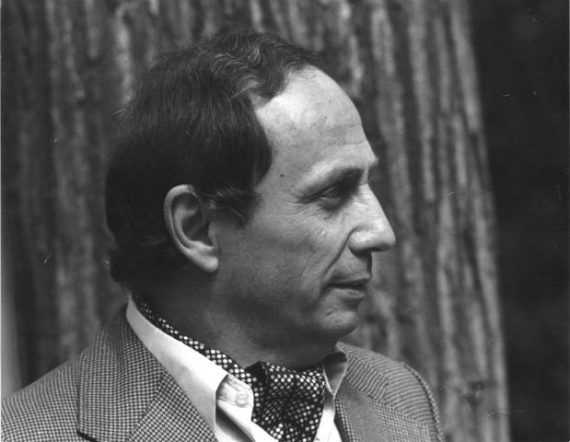
George Balandier (1920-2016)
SITUATION COLONIALE
« La société colonisée, sous son aspect urbain comme sous son aspect rural, et la société coloniale forment un ensemble, un système ; [d'où] la nécessité pour toute étude d'un seul des éléments de se référer à l'ensemble »
« La situation coloniale : approche théorique », Cahiers internationaux de sociologie, 11, 1951.

Slide 7
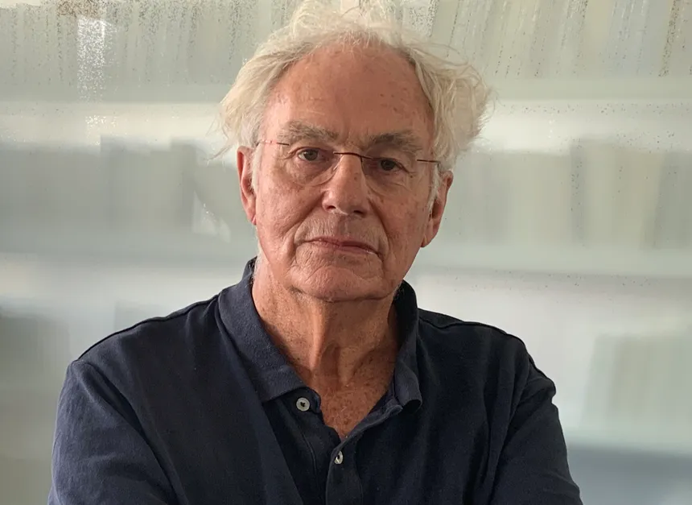

La situation coloniale en Kanaky-Nouvelle Calédonie
Alban Bensa 1948-2021

Slide 8

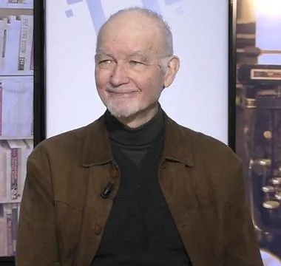
‘Un moratoire sur la sorcellerie?’
Warnier, Jean-Pierre. « Ceci n’est pas un sorcier. De l’effet Magritte en sorcellerie ». Politique africaine, 2017/2 n° 146, 2017. p.125-141.
Achille Mbembe

Slide 9


